Slide 1



TECNOLÓGICO NACIONAL DE MÉXICO
UNIDAD ACADÉMICA VENUSTIANO CARRANZA
“INGENIERÍA EN SISTEMAS COMPUTACIONALES”
INGENIERIA DE SOFTWARE
ACTIVIDAD
ACTIVIDAD 3.3 Ejercicio (Documentación técnica)
PRESENTA
SEMESTRE | SEXTO
NOMBRE DEL ALUMNO | MATRICULA
Rafael Aquino Villanueva | 231260073
DOCENTE
ING. FRANCISCO JAVIER MINGO VELAZQUEZ
18 DE MARZO DE 2026 VENUSTIANO CARRANZA, CHIAPAS

Slide 2
Índice
Introducción
Objetivo
Justificación
Descripción general del sistema
Descripción del sistema (tabla) ← esta diapositiva
Propósito del sistema
Usuarios del sistema
Módulos del sistemaTecnologías utilizadas
Arquitectura del sistema
Base de datos del sistema
Funcionamiento del sistema
Funciones principales del sistema
Proceso de desarrollo
Evidencias
Conclusión

Slide 3
1. Introducción
El presente documento se expone la documentación técnica del sistema EventControl, desarrollado con Su finalidad es presentar de manera general la forma en que fue construido el sistema, las tecnologías empleadas y la manera en que opera.
EventControl es una aplicación web orientada a facilitar la organización y administración de eventos. Entre sus funciones principales se encuentran la gestión de los invitados, la asignación de mesas y el control de acceso mediante códigos QR. Para su desarrollo fue necesario aplicación de conocimientos de programación, bases de datos y diseño de software, integrando estos elementos en una propuesta tecnológica funcional.
Se describen los aspectos más importantes del proyecto, incluyendo la justificación de su desarrollo, las herramientas tecnológicas utilizadas, la estructura general del sistema, su funcionamiento y las etapas del proceso seguido para su construcción.

Slide 4
2. Objetivo
Documentar de manera técnica y clara el sistema EventControl, describiendo su propósito, estructura, funcionamiento y tecnologías utilizadas, como evidencia del trabajo realizado durante la asignatura de Ingeniería de Software.

Slide 5
3. Justificacion
La elaboración de este documento es importante porque permite presentar de forma organizada el trabajo realizado en el desarrollo del sistema EventControl.
Se eligió documentar este sistema porque representa una solución útil para la administración de eventos, ya que permite mejorar el control de invitados, la asignación de mesas y el acceso al evento mediante herramientas digitales. En lugar de depender únicamente de listas impresas o procesos manuales, el sistema ofrece una alternativa más moderna y eficiente.
Además, este trabajo permite aplicar y demostrar conocimientos adquiridos en trancurso de la carrera, como el análisis de requerimientos, la organización de módulos, el uso de bases de datos y la implementación de funciones orientadas a resolver una necesidad real. Por ello, la documentación técnica no solo describe el sistema, sino que también muestra el proceso de aprendizaje y desarrollo.

Slide 6
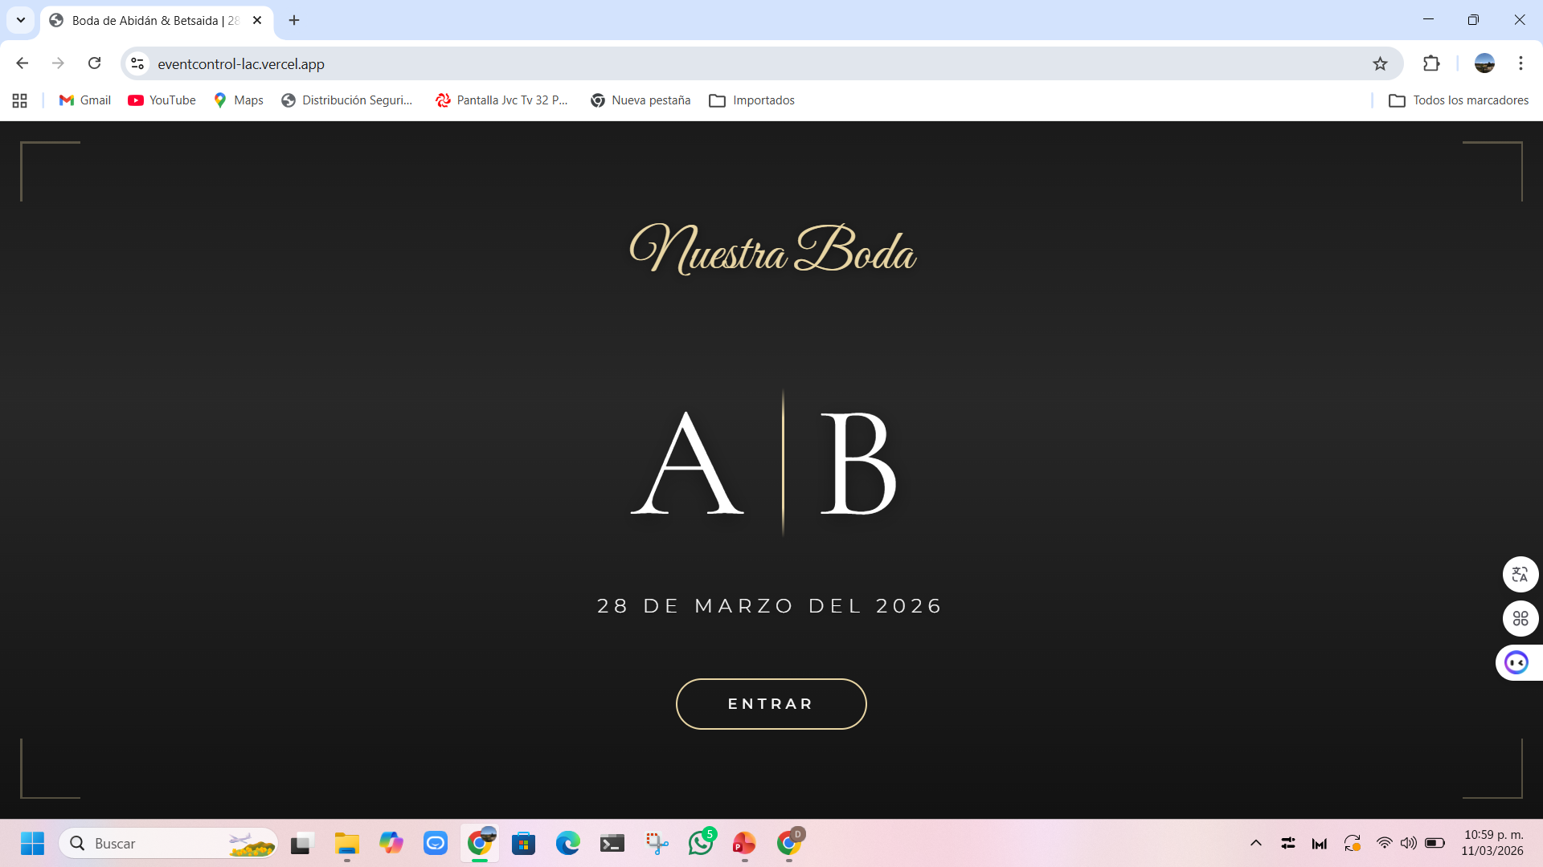
4. DESCRIPCIÓN GENERAL DEL SISTEMA
EventControl es un sistema web orientado a la gestión de eventos. Fue pensado para facilitar la administración de invitados y mejorar la organización general del evento mediante funciones digitales que simplifican tareas importantes.
El sistema permite registrar información del evento, organizar invitados, asignar mesas y controlar la entrada de personas utilizando códigos QR. De esta manera, se busca reducir errores, ahorrar tiempo y llevar un mejor control de la información.
De forma general, la propuesta del sistema consiste en ofrecer una herramienta práctica para que los organizadores puedan consultar y administrar datos de manera rápida desde una interfaz sencilla.

Slide 7
5. DESCRIPCION DEL SISTEMA(TABLA)
Nombre del sistemas | EventControl
Tipo de Aplicación | Aplicación web
Tipo Despliegue | En línea / Web

Slide 8
6. Propósito del sistema
El propósito principal de EventControl es apoyar en la organización de eventos mediante una plataforma que permita centralizar información importante y facilitar procesos como:
El registro y administración de invitados.
La asignación de mesas.
La confirmación de asistencia.
El control de acceso mediante QR.
La consulta rápida de información relacionada con el evento.
Con esto, el sistema ayuda a que la gestión sea más eficiente y ordenada.

Slide 9
7. USUARIOS DEL SISTEMA
El sistema EventControl contempla diferentes tipos de usuarios que interactúan con la plataforma de acuerdo con sus funciones dentro del evento.
Administrador
Es el usuario encargado de gestionar la información del evento. Puede registrar invitados, asignar mesas, revisar confirmaciones de asistencia y consultar los accesos registrados durante el evento.
Personal de control de acceso
Son las personas encargadas de verificar la entrada de los invitados durante el evento mediante el escaneo de códigos QR.
Invitados
Son las personas que reciben la invitación al evento y pueden confirmar su asistencia utilizando el sistema.

Slide 10
8. Módulos del sistema
El sistema EventControl se divide en diferentes módulos que permiten gestionar cada parte del evento de forma organizada.
Cada módulo cumple una función específica dentro del sistema y permite administrar información relacionada con los invitados, la organización del evento y el control de acceso.
Dentro del sistema también existe una pantalla de resumen del evento (Dashboard), la cual forma parte del panel administrativo y permite visualizar información general del evento.
Los principales módulos del sistema son:
Administración de invitados
Asignación de mesas
Confirmación de asistencia
Control de acceso
Panel administrativo

Slide 11
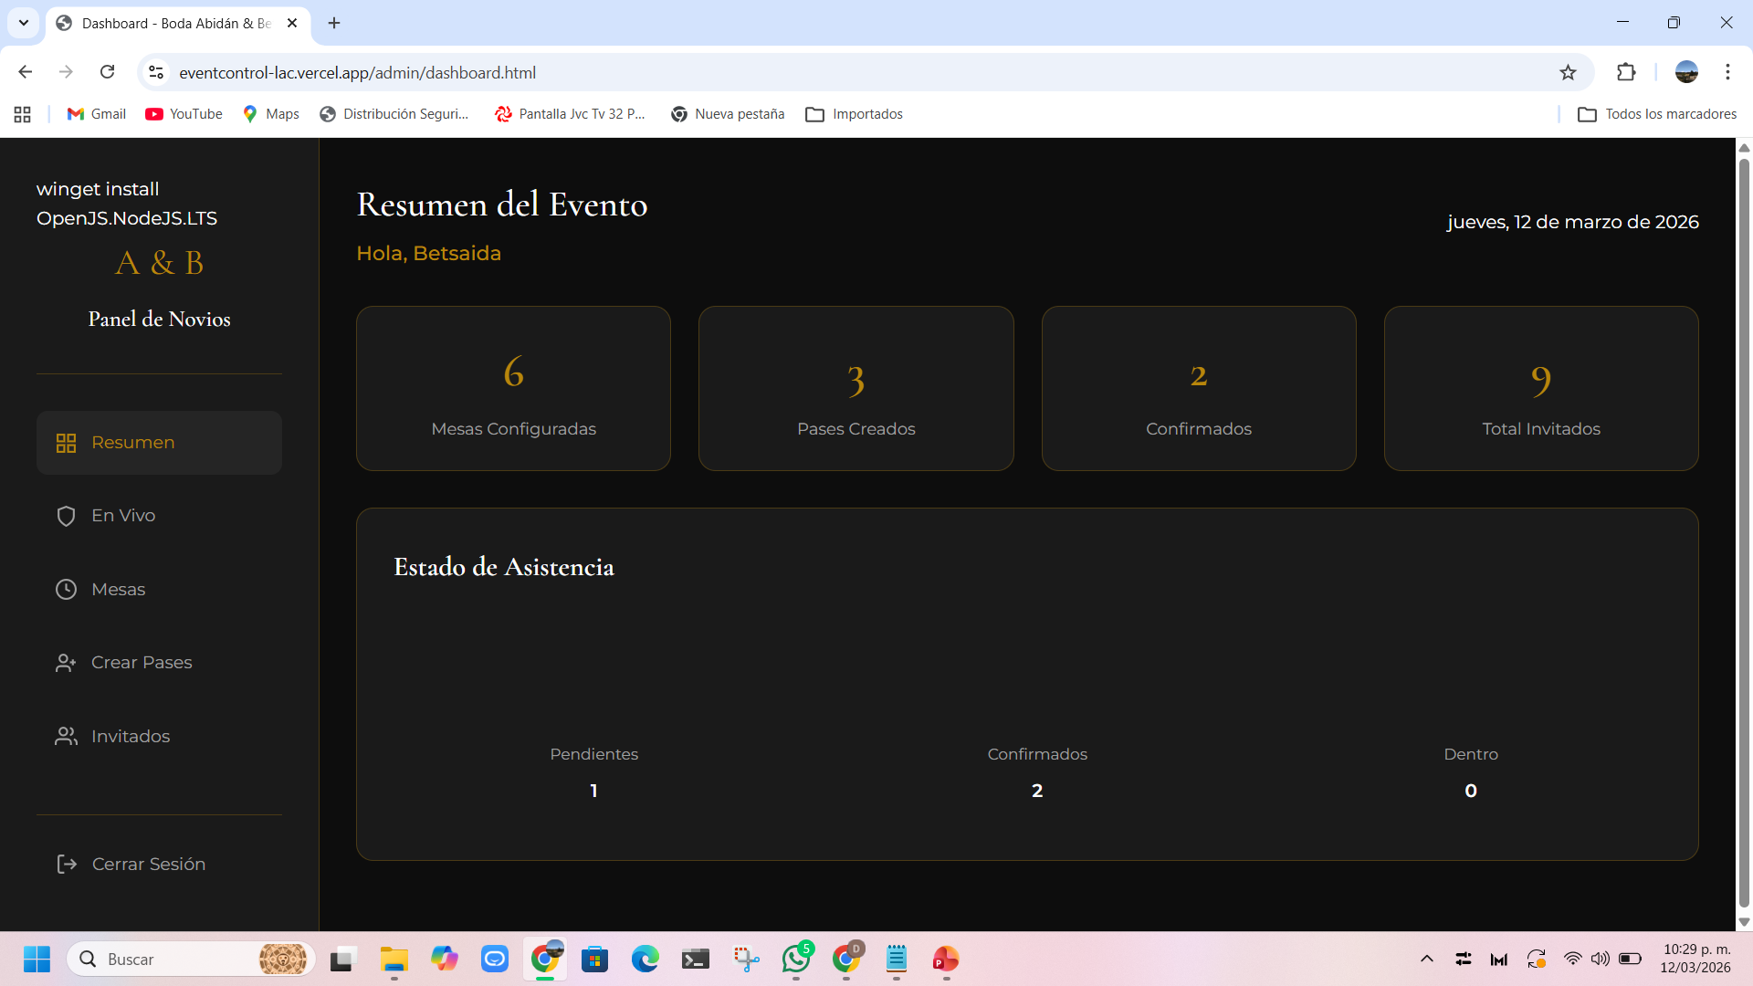
Resumen del evento (dashboard)
A través de este panel se puede acceder a las diferentes funciones del sistema para gestionar la organización del evento.

Slide 12
9. Funciones principales del sistema
Administración de invitados
Asignación de mesas
Confirmación de asistencia
Control de acceso mediante QR
Panel administrativo

Slide 13
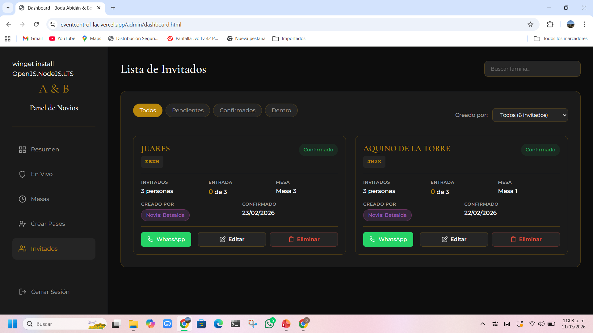
Administración de invitados
Este módulo permite registrar y gestionar la información de los invitados.
El administrador puede agregar nuevos invitados, editar su información y asignarlos a una mesa específica.
También se registra el código de acceso que cada invitado utilizará para confirmar su asistencia.

Slide 14
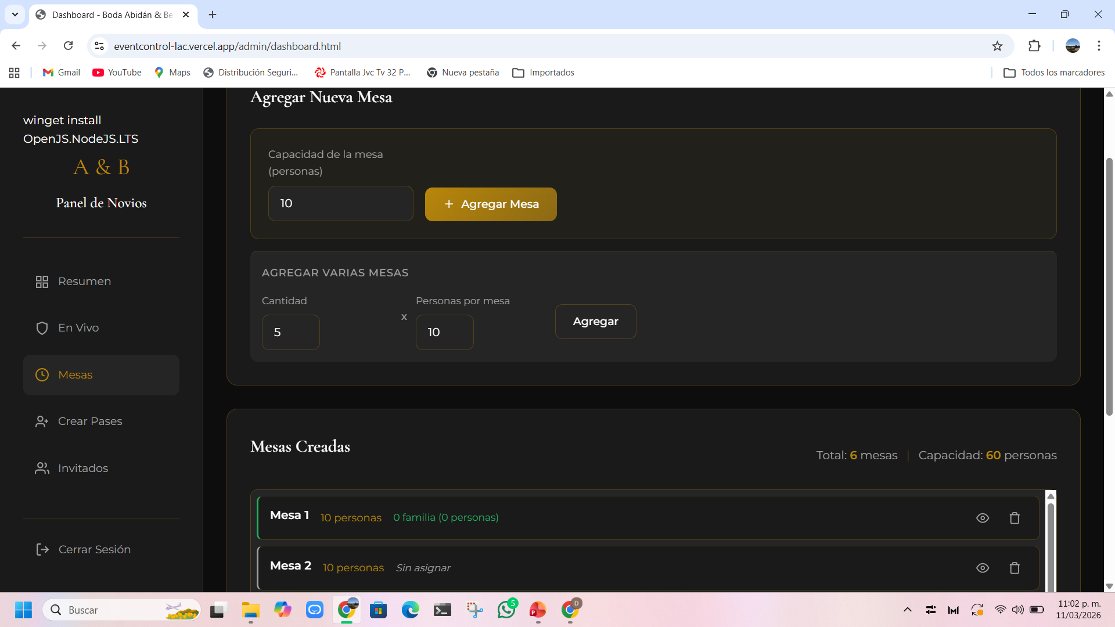
Asignación de mesas
Este módulo permite organizar a los invitados dentro del evento mediante la asignación de mesas.
Cada mesa tiene un número y una capacidad determinada, lo que permite distribuir correctamente a los invitados.
El administrador puede visualizar qué invitados están asignados a cada mesa.

Slide 15
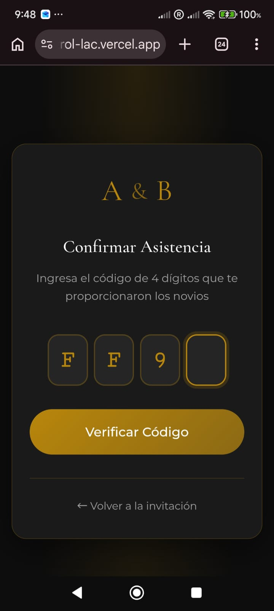
Confirmación de asistencia
Este módulo permite a los invitados confirmar si asistirán al evento.
Los invitados ingresan su código de acceso en la página de confirmación y el sistema registra su respuesta.
Esto permite al organizador conocer cuántas personas asistirán al evento.

Slide 16
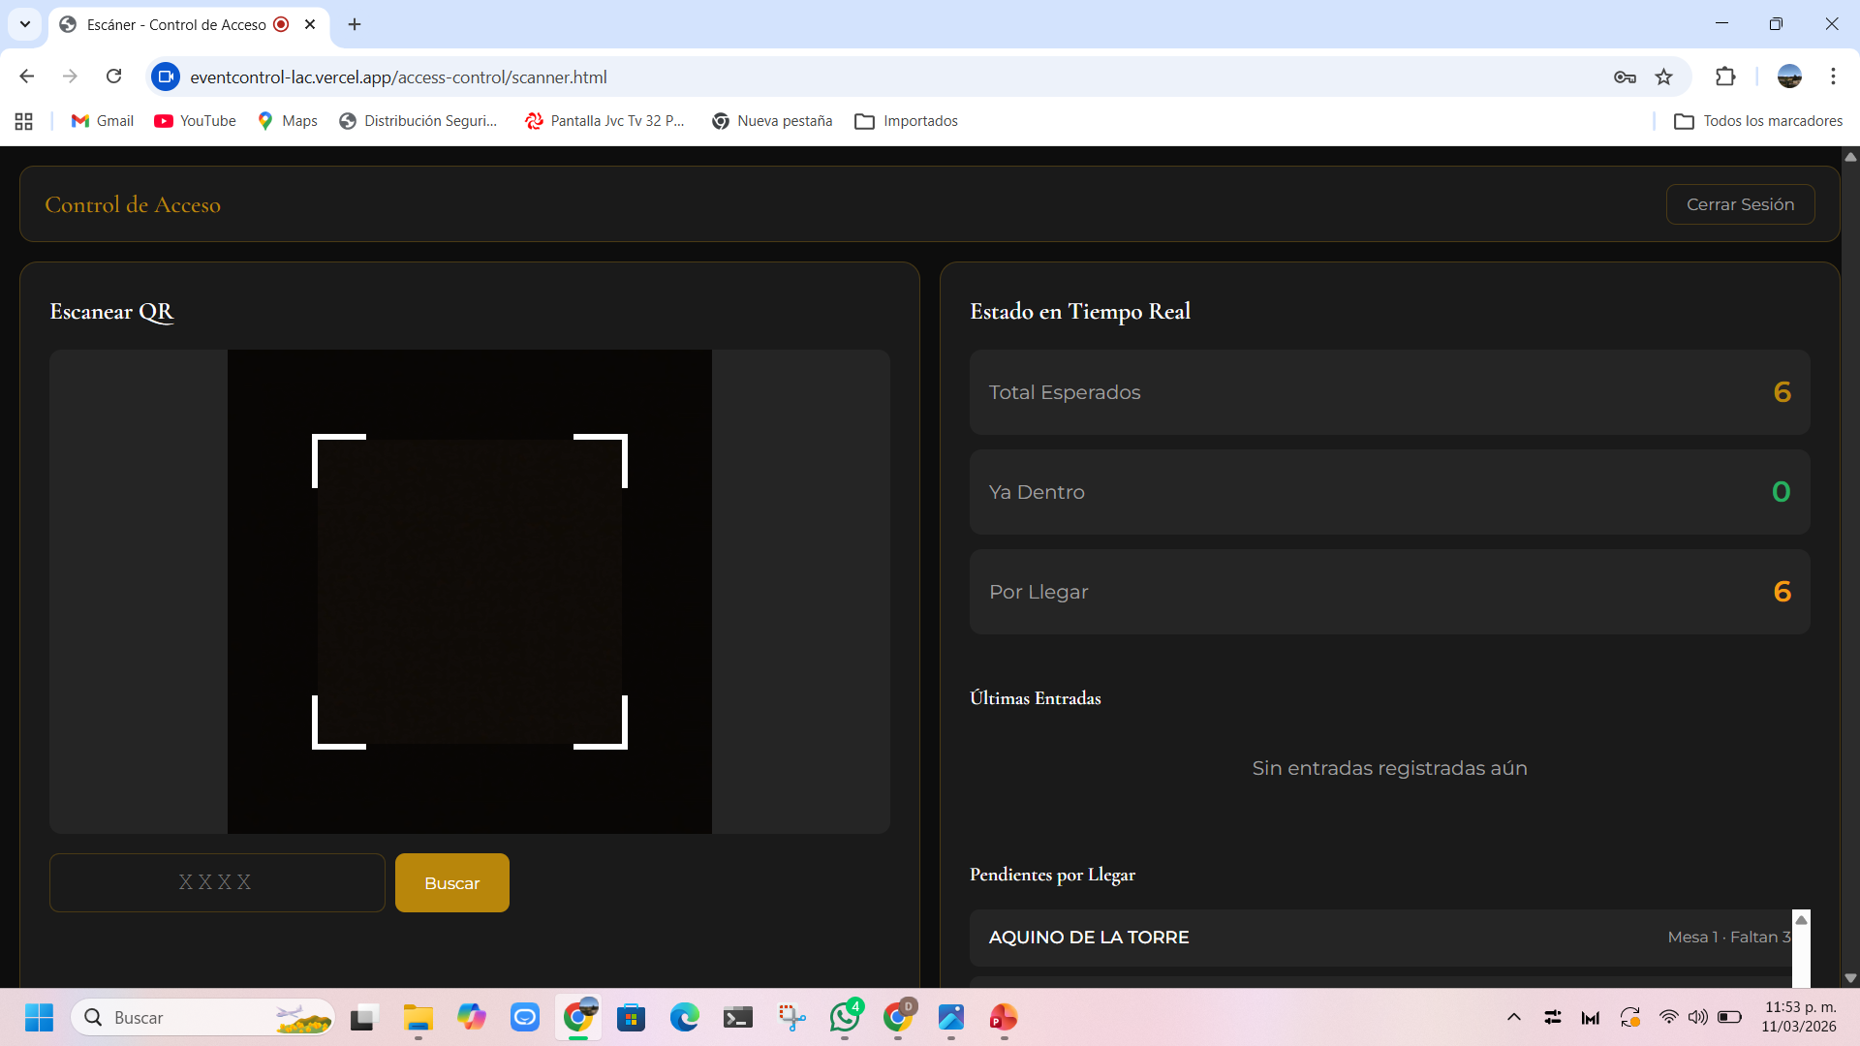
Control de acceso
El sistema permite verificar la entrada de los invitados mediante el uso de códigos QR.
Cada invitado cuenta con un código QR único que es escaneado en la entrada del evento.
Esto permite validar el acceso de manera rápida y segura.

Slide 17
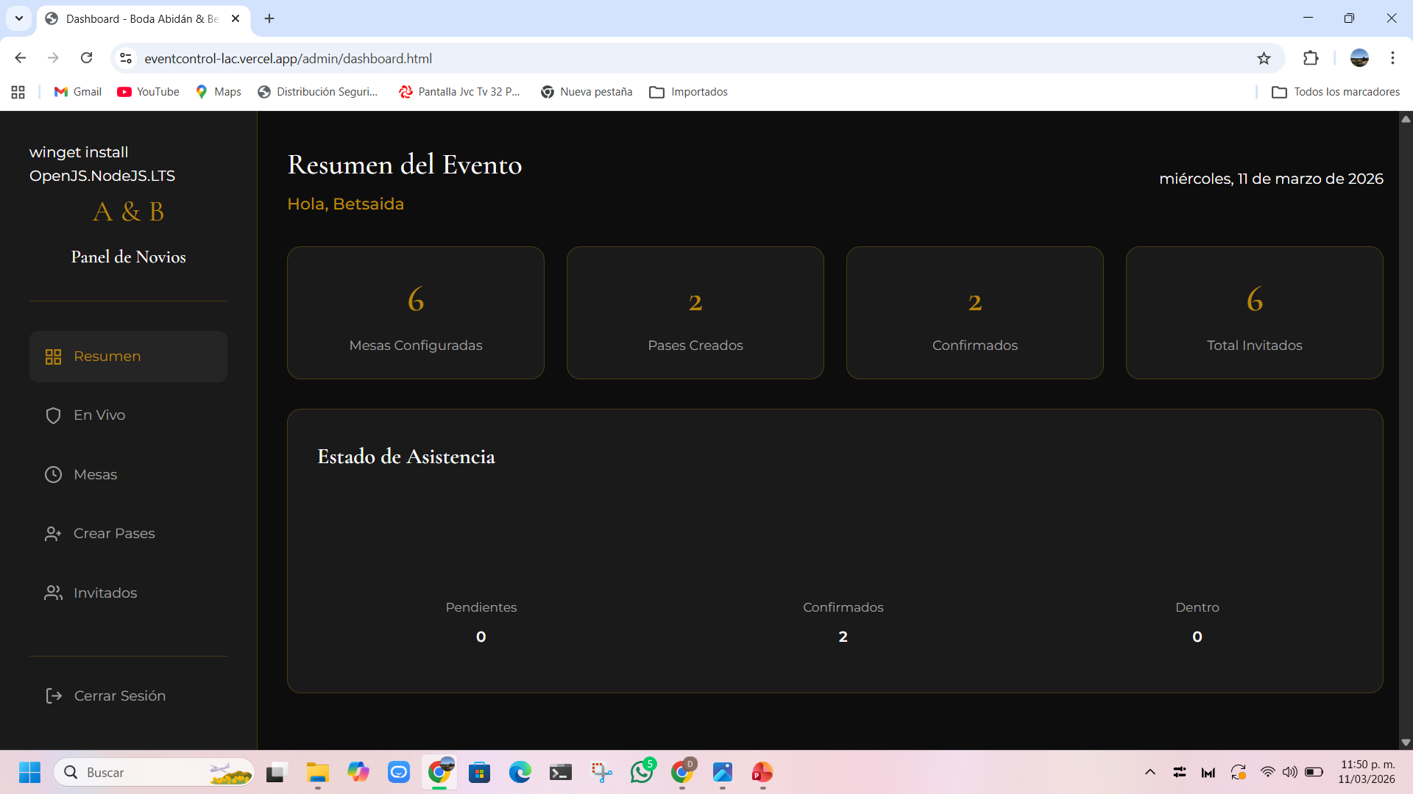
Panel administrativo
El panel administrativo es la sección principal desde donde el administrador controla todas las funciones del sistema.
Desde este panel es posible gestionar invitados, mesas, confirmaciones de asistencia y verificar los accesos al evento.
Este módulo permite tener un control completo sobre la organización del evento.

Slide 18
10. Tecnologias utilizadas
Tecnología
HTML5:Se utilizó para estructurar las páginas del sistema y organizar el contenido que se muestra al usuario.
CSS3:Se empleó para el diseño visual del sistema, permitiendo mejorar la apariencia de la interfaz y facilitar la navegación.
JavaScript (ES6+):Se utilizó para implementar la lógica del sistema y permitir la interacción dinámica con los datos.
Supabase: Se utilizó como plataforma de backend en la nube para gestionar la base de datos, la autenticación de usuarios y la seguridad del sistema.
Vercel
Python
Html5-QRCode
Git / GitHub
Visual Studio Code
Google Fonts

Slide 19
11. Arquitectura del sistema
El sistema EventControl opera bajo una arquitectura cliente–servidor. El frontend se ejecuta directamente en el navegador del usuario y tiene como función principal presentar la interfaz del sistema y facilitar la interacción del usuario con la información almacenada.
Para la gestión de los datos se emplea Supabase, el cual actúa como un servicio de backend en la nube. Mediante esta plataforma el sistema puede almacenar, consultar y actualizar la información relacionada con los invitados, la asignación de mesas y el registro de acceso al evento.
Una ventaja importante de esta implementación es que no fue necesario desarrollar un servidor backend tradicional, debido a que Supabase ofrece las herramientas necesarias para administrar la base de datos, autenticación y seguridad del sistema.
La seguridad de la información se implementa mediante políticas de acceso conocidas como Row Level Security (RLS). Estas políticas permiten definir qué registros puede visualizar o modificar cada usuario, garantizando así un control adecuado sobre los datos dentro del sistema.

Slide 20
Todos estos módulos se conectan con la base de datos en Supabase, la cual utiliza PostgreSQL, políticas de seguridad RLS (Row Level Security) y funcionalidades Realtime para almacenar y gestionar la información del sistema.

Slide 21
12. BASE DE DATOS DEL SISTEMA
El sistema utiliza una base de datos alojada en Supabase basada en PostgreSQL. En esta base de datos almacena toda la información relacionada con el evento y los invitados.
Las principales tablas del sistema son:
configuracion_evento
Almacena la información general del evento como fecha, hora, lugar y número de mesas.
mesas
Contiene la información de las mesas del evento, incluyendo su número, capacidad y ocupación.
pases_invitados
Registra los datos de los invitados, como nombre de la familia, código de acceso y mesa asignada.
registros_entrada
Guarda el historial de acceso de los invitados al evento.
descargas_invitacion
Registra cuándo los invitados descargan su invitación digital con código QR.
perfiles_usuario
Almacena la información de los usuarios del sistema y sus roles.

Slide 22
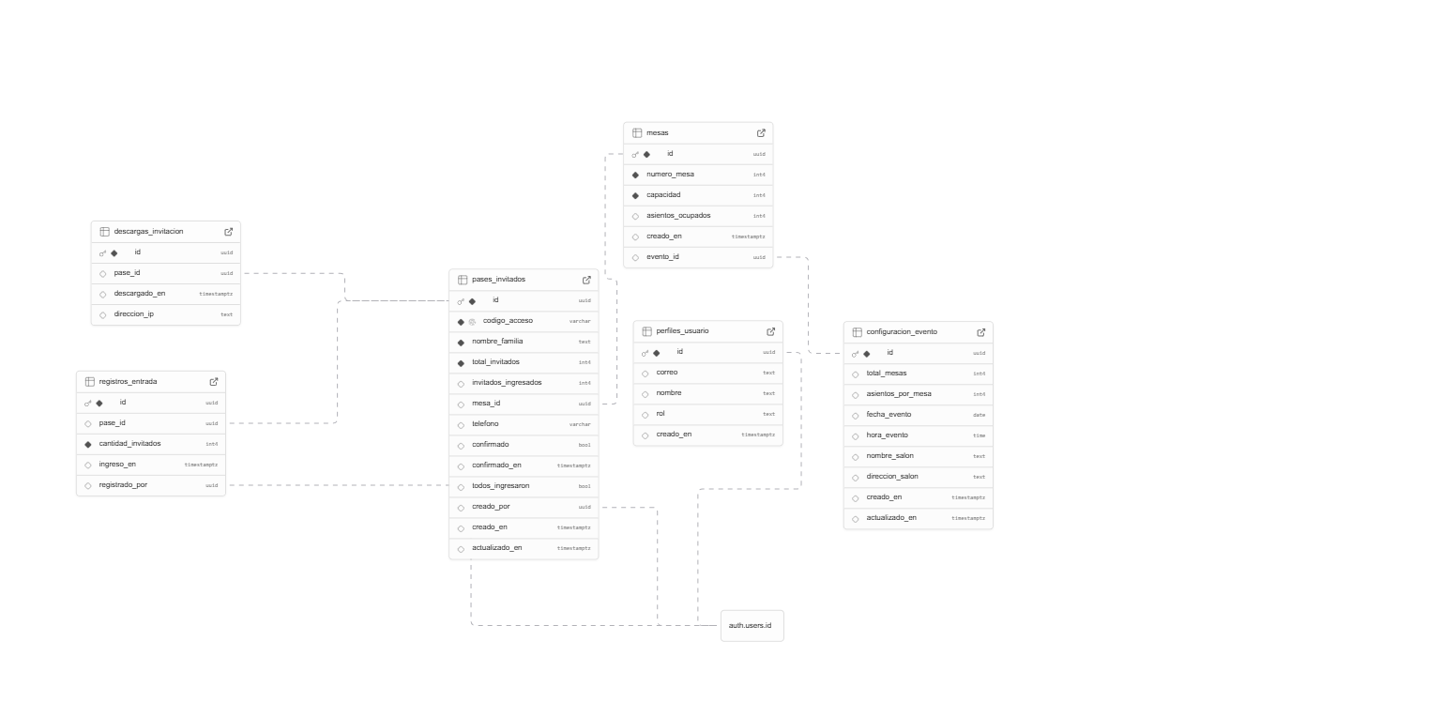
Diagrama de la base de datos del sistema.

Slide 23
13. FUNCIONAMIENTO DEL SISTEMA
El funcionamiento del sistema EventControl se realiza mediante un proceso que inicia con la configuración del evento y finaliza con el registro de acceso de los invitados.
El administrador configura la información del evento y crea las mesas disponibles.
Posteriormente se registran los invitados dentro del sistema, asignándoles una mesa y generando un código de acceso único.
Los invitados pueden confirmar su asistencia ingresando su código en la página de confirmación del sistema.
El día del evento, el personal de control de acceso utiliza el módulo de escaneo QR para verificar la entrada de los invitados.
Cada acceso queda registrado automáticamente en la base de datos del sistema.

Slide 24
Funciones principales del sistema
De acuerdo con el planteamiento del proyecto, el sistema contempla funciones como las siguientes:
Administración de invitados
Facilita el registro y organización de los invitados, almacenando información necesaria para su control dentro del evento.
Asignación de mesas
Permite distribuir a los invitados en diferentes mesas, considerando capacidad y organización del espacio.

Slide 25
Confirmación de asistencia
Ayuda a llevar el control de qué invitados han confirmado su asistencia al evento.
Control de acceso
Se realiza mediante códigos QR o códigos de acceso, permitiendo verificar de forma rápida la entrada de los invitados.
Panel administrativo
Ofrece un espacio para que el usuario administrador pueda consultar información general, gestionar invitados, revisar accesos y mantener la organización del evento.

Slide 26
14. PROCESO DE DESARROLLO DEL SISTEMA
El desarrollo del sistema EventControl se realizó siguiendo varias etapas del proceso de ingeniería de software.
Análisis
Se identificó la necesidad de mejorar la organización de eventos mediante una herramienta digital.
Diseño
Se definieron los módulos del sistema, la arquitectura y la estructura de la base de datos.
Desarrollo
Se implementaron las funcionalidades del sistema utilizando tecnologías web como HTML, CSS y JavaScript.
Pruebas
Se realizaron pruebas para verificar que el sistema funcionara correctamente.

Slide 27
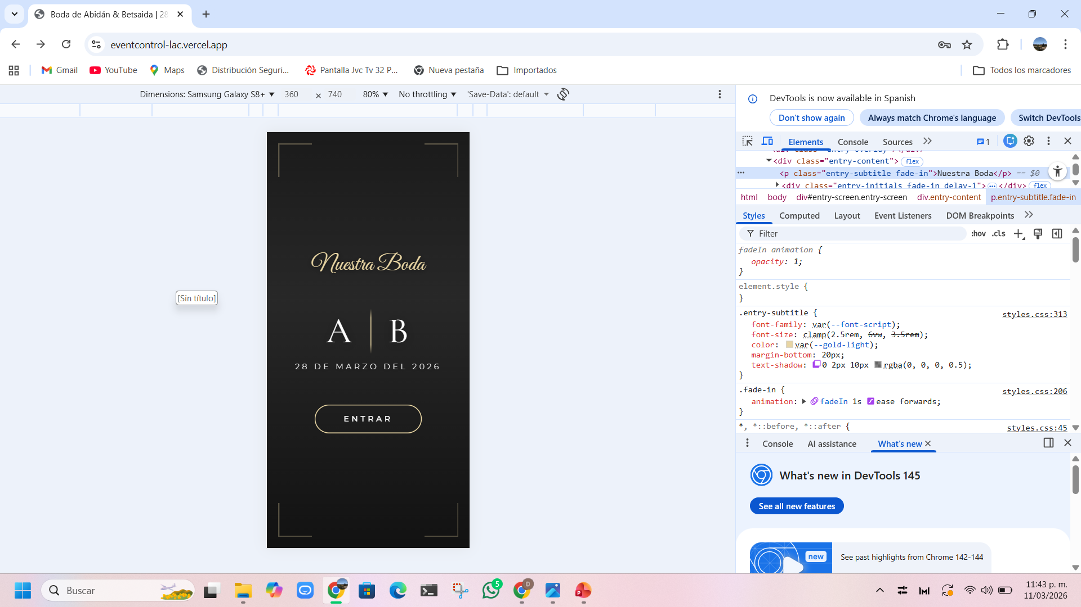
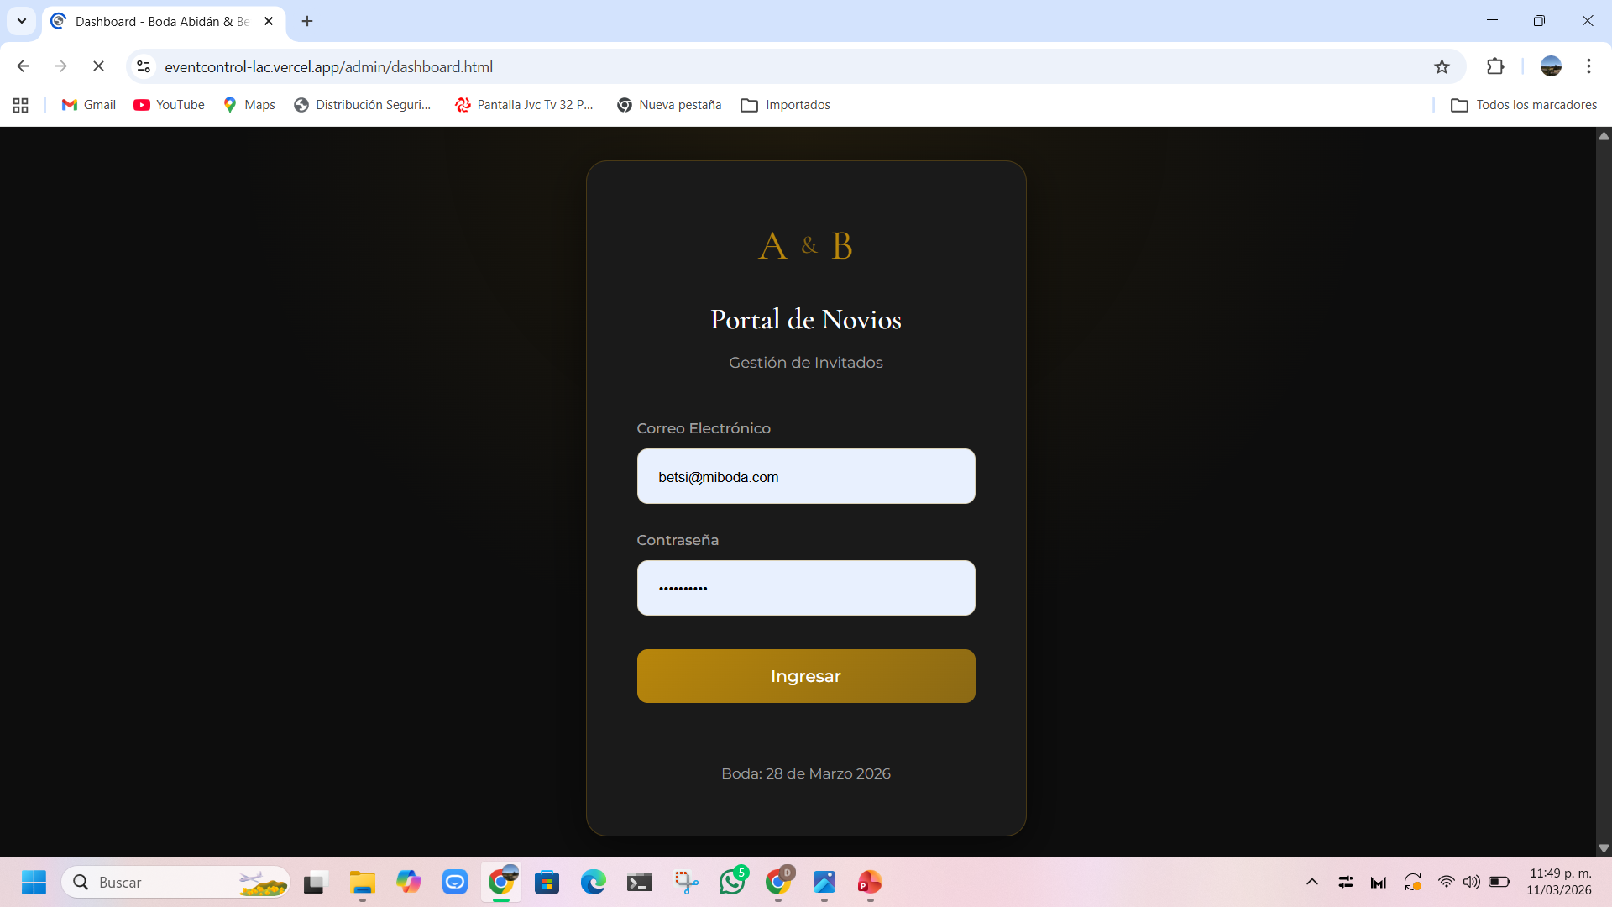
15. Evidencias del sistema
Página de invitación (index.html) Es la página principal donde los invitados pueden visualizar la invitación digital del evento y acceder a la información general.
Login del sistema (admin/index.html, access-control/index.html) Permite que los usuarios autorizados accedan al sistema mediante autenticación para utilizar las funciones administrativas o de control de acceso.

Slide 28
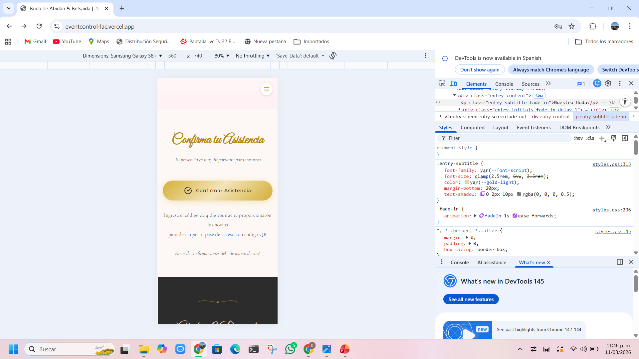
Confirmación de asistencia (confirm/index.html) Módulo que permite a los invitados confirmar su asistencia al evento, lo cual facilita la organización y planificación.
Panel administrativo (admin/dashboard.html) Espacio donde los administradores pueden gestionar invitados, mesas y configuraciones del evento.
Control de acceso mediante QR (access-control/scanner.html) Módulo utilizado durante el evento para escanear códigos QR y verificar la entrada de los invitados.

Slide 29
Conclusión
La realización de esta actividad permitió comprender la importancia de la documentación dentro del desarrollo de software.
Mediante el desarrollo del sistema EventControl se aplicaron conocimientos relacionados con programación web, manejo de bases de datos y diseño de interfaces.
El uso de tecnologías como HTML, CSS, JavaScript y Supabase permitió desarrollar una solución funcional orientada a mejorar la organización de eventos mediante herramientas digitales.
Este proyecto demuestra cómo el uso de tecnologías actuales puede contribuir a resolver problemas reales mediante el desarrollo de sistemas informáticos.

